Slide 1
Шкільні змагання
School competition
Перейдіть за посиланням та перегляньте відеоурок з 16.12 до 21.25хв
https://youtu.be/yNdtV_4q27U

Slide 2
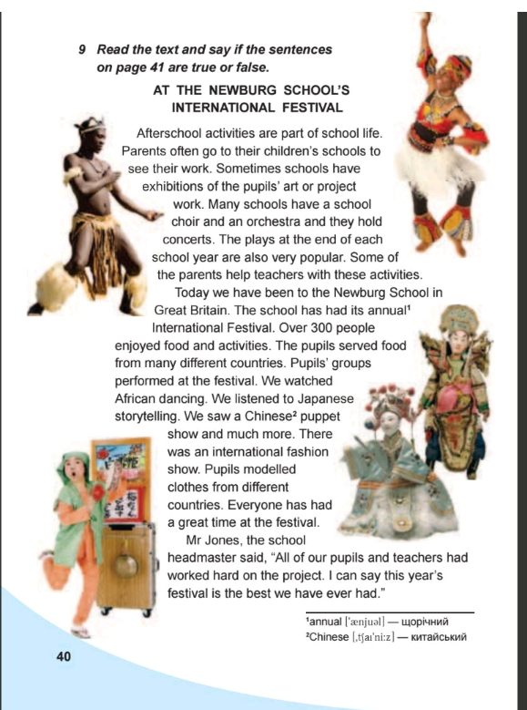
Домашня робота: вправа 9, ст.40 (читати та перекладати)

